Slide 1
Sydän

Slide 2
Sydän sijaitsee rintaontelossa, kylkiluiden ja rintalastan suojaamana, välikarsinassa
Sydämessä on kaksi toisistaan väliseinän erottavaa puolta: vasen ja oikea puoli
Kumpikin puoli vastaa itsenäisesti pumppaustoiminnastaan
Kummallakin puolella sydämessä ovat eteiset sekä kammiot, joten sydämessä on yhteensä neljä osaa

Slide 3
Eteisten ja kammioiden välillä on eteis-kammioläpät, läppien liikkeestä syntyy ääni, jota voi kuunnella stetoskoopilla
Sydämessä on neljä läppää

Slide 4
Sydänläppien viat voivat aiheuttaa sydämen vajaatoimintaa
Läpistä helpoimmin sairastuu vasen eteiskammioläppä, valva mitralis
Läpät voidaan korvata tekoläpillä

Slide 5
Sydänääni on kaksivaiheinen: ensimmäinen ääni tulee eteis-kammioläppien sulkeutumisesta ja toinen ääni kammio-valtimoläppien sulkeutumisesta

Slide 6
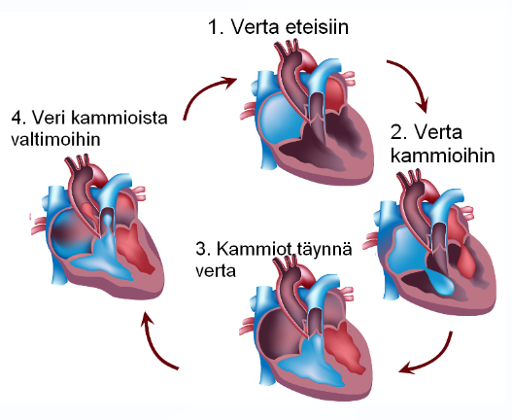
Sydämen toimintakierto

Slide 7
Syke eli frekvenssi eli pulssi, levossa n. 60-80 x/min
Maksimisyke 220-ikä
Systole = sydämen työvaihe
Diastole = sydämen lepovaihe
Sydämen iskutilavuus = yhden sydämenlyönnin valtimoihin pumppaama verimäärä n. 70 ml
Minuuttitilavuus = sydänpuoliskon läpi virtaava verimäärä minuutissa n. 5 l/ min levossa, rasituksessa 20-25 l/min. Jäännöstilavuus tarkoittaa systolen jälkeen kammioihin jäänyttä verimäärää, n. 50 ml

Slide 8
EKG-tutkimus
Käyrästä voidaan erottaa P-, QRS- ja T-aallot.
P-aalto: eteisten depolarisaatio eli eteiset supistuvat ja veri siirtyy eteisestä kammioon
QRS-käyrä: kammioiden depolarisaatio. Kammiot supistuvat ja veri siirtyy kammiosta aorttaan
T-aalto: repolarisaatio, kuvaa kammioiden lepojännitteen palautumista
PQ=PR: aktiopotentiaalin kulku sinussolmukkeesta kammioihin

Slide 9
Sydänlihaksen verenkierto
Sydänlihasta huoltavat sepelvaltimot eli koronaarivaltimot
Oikea sepelvaltimo
Vasen sepelvaltimo
Oikean sepelvaltimon tukkeutuminen aiheuttaa sydämen sähköisiä toiminnan häiriöitä eli rytmihäiriöitä
Vasemman sepelvaltimon etuhaaran tukkeutuminen johtaa etuseinä infarktiin ja vasemman sepelvaltimon kiertävän haaran tukkeutuminen takaseinäinfarktiin

Slide 10
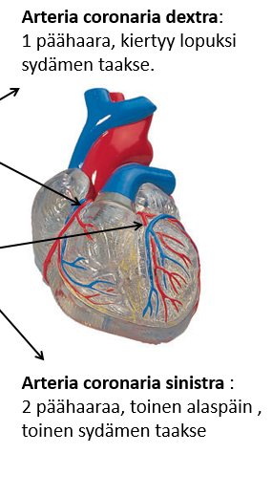

Slide 11
Sympaattisia hermosäikeitä on kaikkialla sydämessä
Sympaattinen hermosto vallitseva päivällä
Adrenaliinin kiihdyttävä vaikutus, lisää supistusvoimaa ja nopeutta
Parasympaattiset hermosäikeet kiertäjähermon kautta lähinnä sydämen eteisiin
Vallitseva yöllä, levossa
Syke hidastuu

